Slide 1
3D Game for Edutainment I
เกมส 3 มิติเพื่อการศึกษา 1

Slide 2
ทีมพัฒนาโครงการ
นาย ปรัชญา พุฒพนาทรัพย์ รหัส44010290
ชั้นปีที่4 ห้องD
อาจารย์ที่ปรึกษาโครงการ
ดร.วรวัฒน์ ลิ้มโภคา

Slide 3
บทคัดย่อโครงการ
ในระบบเกมของเรานั้นจะประกอบไปด้วย2ส่วนคือ
1 ส่วนของการเรียนรู้ programที่เราจะทำการพัฒนาเป็นลักษณะของcode simulator AIในเกมเพื่อให้userเขียนprogramแล้วsimulateให้ดู ว่าทำงานตามที่userเขียนไว้หรือไม่ โดยมีความตั้งใจที่จะสอนการประยุกต์ใช้Structure of Agentเป็นหลัก
2 ส่วนของความบันเทิง programที่เราจะทำการพัฒนาเป็นลักษณะของเกม3Dในเชิง Action RPG ซึ่งสามารถเล่นได้เหมือนเกมจริงๆเพราะมีการdefine story Line โดยuserสามารถควบคุมตัวละของตนได้ด้วยmouse และkeyboardแต่ถ้าจะควบคุมNPCต้องใช้วิธีการเขียนprogram ซึ่งจะได้ลักษณะของgame strategyด้วย

Slide 4
การรวบรวมRequirementสำหรับEdutainment Design
Requirement (For Who & For What)
เกมของเราจะสอนใครและสอนอะไร
Analysis( What we will go to do for the user)
เราต้องทำอะไรบ้างเพื่อสอนเขา
Design( How we will do for the User)
เราจะสอนอย่างไร

Slide 5
วัตถุประสงค์
1 เพื่อสอน basic concept ของ Structure of Agent ที่เหมาะสมในการsolveปัญหา
2 เพื่อสอนการนำbasic conceptของStructure ของAgent ไปใช้ประยุกต์เข้ากับalgorithm search programmingแบบง่ายๆสำหรับบุคคลที่มีความรู้มาระดับหนึ่ง(อายุตั้งแต่13ขึ้นไป)

Slide 6
Stages of Growth
Age | Grade | Piaget | Bruner | Kohlberg
 |  | (cognitive) | (cognitive) | (moral)
1 |  | การเคลื่อนไหว
2. |  | การแสดงอารมณ์ | การจดจำ
3,4,5 | ระดับอนุบาล | การติดต่อพูดคุยและการแสดงแนวคิดเบื้องต้นและเริ่มมีภาวะความคิดในใจเกิดขึ้น | เรียนในเชิงรูปภาพ | Level 1 - ศีลธรรมเบื้องต้น Type 1 การลงโทษเบื้องต้น & การเชื้อฟัง
6,7,8,9,10 | ระดับประถม | การติดต่อพูดคุยรู้เรื่องมากขึ้น | ---do----- | ----do-----
11,12,13 | ระดับมัธยมส์ต้น | การติดต่อพูดคุยอย่างเป็นทางการ มีความคิดเชิงนามธรรม | เรียนรู้สัญลักษณ์และเครื่องหมาย | Level II มีระเบียบแบบแผน Type III มีการเข้าสังคม

Slide 7
Edutainment in educational environments
Educational Entertainment
1 Entertainment for the individual
ต้องดูช่วงอายุหรือลักษณะของบุคคลที่เป็นเป้าหมายเพื่อที่สร้างprogramขึ้นมาเพื่อให้ความรู้ 2 Varying degrees of entertainment
การที่จะสร้างprogramเพื่อการเรียนรู้ประเภทนี้ได้ควรจะมี Story Lineที่เหมาะสมกับการสอดแทรกความรู้เพื่อสร้างความรู้สึกสมจริงที่จะนำความรู้นั้นไปใช้ในเกมและให้ความบันเทิงแก่ผู้เรียนรู้
Entertaining Education
การศึกษาโดยใช้สื่อบันเทิง ใช้สอนเพื่อปฏิบัติจริง ในเชิง
CAI(Computer-Assisted Instruction)

Slide 8
ทำไมต้องเป็นRPG
Programming Role-playing Games With DirectX
ของJim Adams
เคยกล่าวไว้ว่า The RPG is Mother of all Game
เนื่องจากRPGมีคุณสมบัติทางenvironmentสูงมาก
โดยเฉพาะRules ซึ่งสามารถครอบคลุมgameทั้งโลกได้

Slide 9
ตัวอย่างRulesที่เราจะนำมาใช้ในเกม
Rules1:ธาตุและการแพ้ทางในสายเวทย์มนต์ (Element Rules)
Rules2: การพัฒนาskill ของตัวละคร
Rules3:Rangeและการมองเห็น

Slide 10
ทำไมต้องเป็นAction
แม้ว่าRPGจะมีกฎที่เป็นสากลทุกอย่างแต่ก็ต้องการบางสิ่งบางอย่างที่มีคุณสมบัติเป็นReal timeคุณสมบัติactionจะทำให้Environmentของเกมเป็นแบบReal timeทำให้ได้ทดลองเขียนProgramming AIในReal timeกล่าวคือEnvironmentเปลี่ยนแปลงได้ขณะตัดสินใจ

Slide 11
เรานำRulesและReal time programmingไปใช้ทำอะไร?
เพื่อสร้างความท้าทายในการprogramming AI ให้เป็น Rational agent
Rational agent หรือ Agentผู้คิดอย่างมีเหตุผล ต้องขึ้นกับปัจจัย4อย่างดังนี้
1 ประสิทธิภาพแห่งความสำเร็จ **ขึ้นกับสิ่งที่USER ทำการ programmingลงไป
2 ความรอบรู้มาก่อนเกี่ยวกับenvironment **Real timeทำให้สิ่งแวด
ล้อมของระบบเปลี่ยนแปลง ตลอดเวลา
3 ความสามารถในการแสดงactionของagent **Rules 1,2
4 ความสามารถในการรับรู้ **Rules 3

Slide 12
Structure of Agent

Slide 13
Simple Reflex Agent

Slide 14
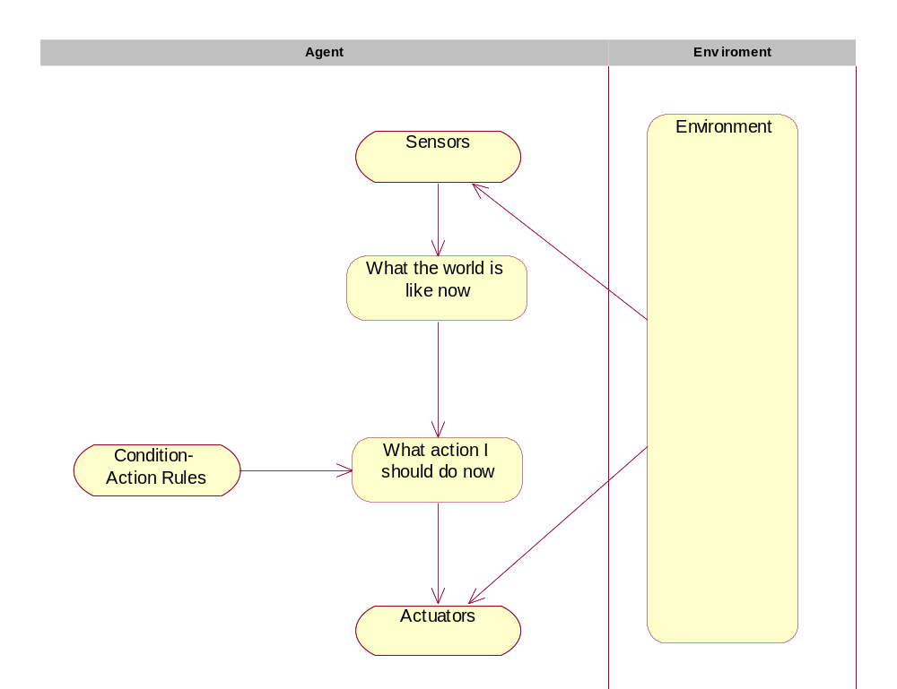

Slide 15
นำไปประยุกต์เป็นเกมคือ Scence:1 การสั่งยามเฝ้าประตู ซึ่งจะให้userเขียนprogramโดยใช้conceptของsimple reflex agent โดยจะให้programingให้ยามรับperceptว่าหากมีศัตรูเข้ามาในระยะดาบฟันถึงให้เลือกmagicที่เป็นskillอัดพลังใส่ดาบให้เหมาะสมกับmonsterเพื่อโจมตีให้ตายในดาบเดียวหากทำไม่ได้ยามจะเป็นฝ่ายตายและจบเกมไม่ผ่านด่านดังกล่าว
โดยส่วนที่USERต้องเขียนคือ
What my action do ใช้ในreturn actionให้ทำการmapไปเป็นstate machineด้วยภาษาpythonแทนการใช้ภาษาalgebra language

Slide 16
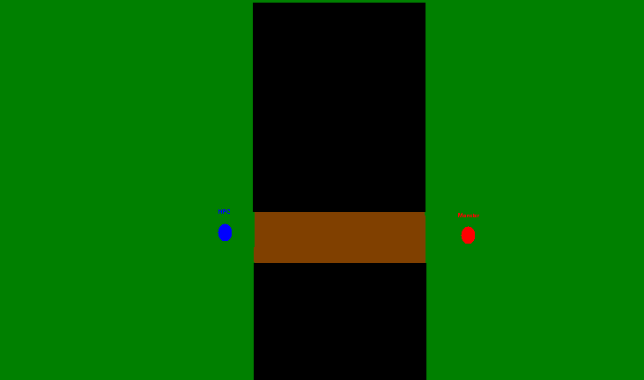

Slide 17
Model-Based reflex Agent

Slide 18
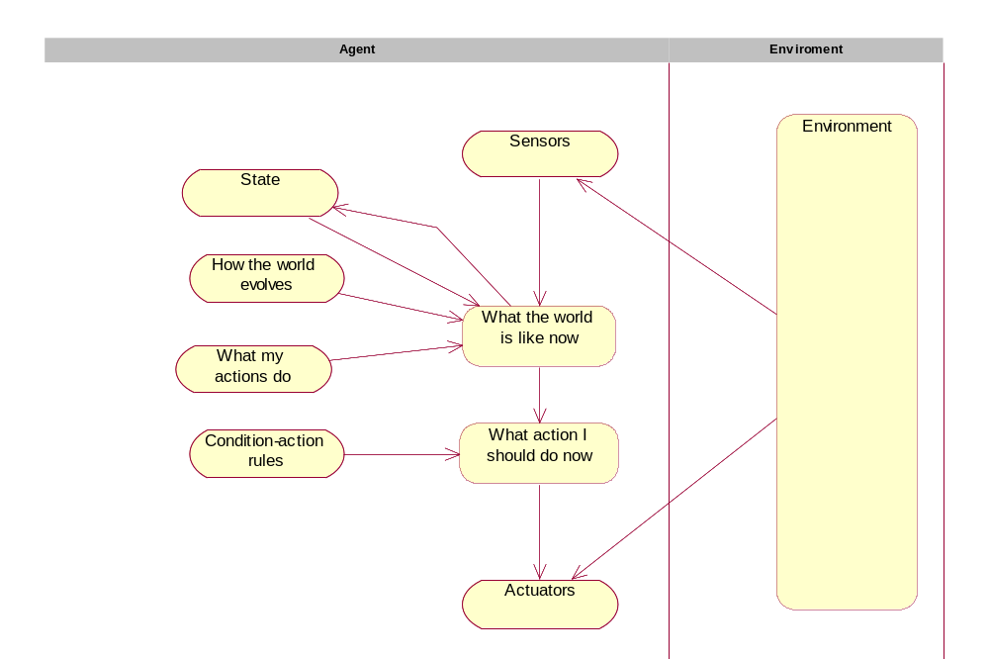

Slide 19
นำไปประยุกต์เป็นเกมคือ Scence:2 สั่งตัวละครเดินตามmapที่มีลักษณะเป็นทางเดินทางเดียว
โดยส่วนที่Userต้องเขียนเพิ่มคือ
1 ตรงส่วนHow the world evolvesเราจะมีแผนที่มาให้ในเกมมีpositionที่เป็นไปตามลำดับเพื่อให้userนำไปใช้search Position Link Listก่อนreturn actionให้เดินได้อย่างถูกต้อง หากเดินข้ามลำดับจะชนกำแพงและไปต่อไม่ได้
2 What my action do ใช้ในreturn actionเพื่อคำนวณการเดิน คู่กับ How the world evolves การเดินอาจเพิ่มเติมว่าระหว่างที่เดินหากเจอmonsterธาตุนี้ให้โจมตีด้วยskillนี้เป็นต้น

Slide 20
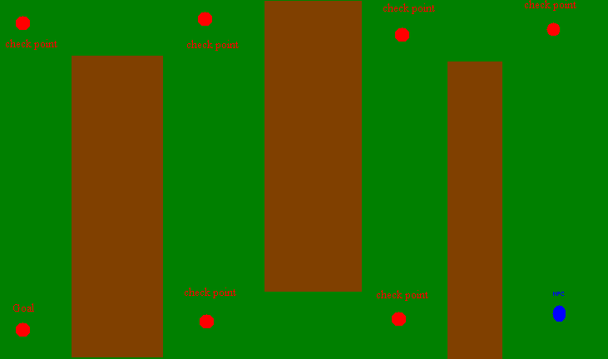

Slide 21
Goal-based agents

Slide 22
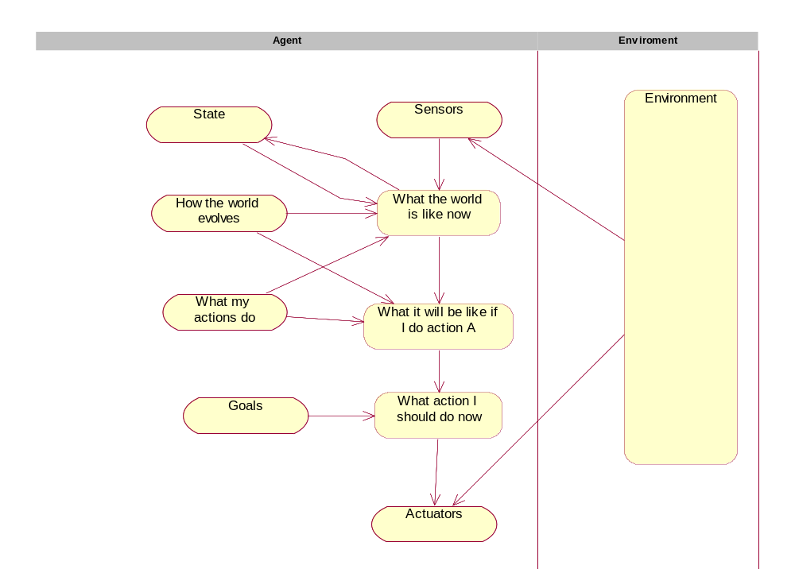

Slide 23
นำไปประยุกต์เป็นเกมคือ Scence:3 สั่งตัวละครเดินตามmapที่มีลักษณะเป็นทางเดินทางหลายทางแต่ถึงgoalได้แค่pathเดียว
โดยส่วนที่Userต้องเพิ่มเขียนคือ
1 ตรงส่วนHow the world evolvesเราจะมีแผนที่มาให้ในเกมมีpositionที่เป็นไปตามลำดับแต่เป็นTree หรือGraphเพื่อให้userนำไปใช้search Positionแบบtraverse Treeให้เดินได้อย่างถูกต้อง หากเดินข้ามลำดับจะชนกำแพงและไปต่อไม่ได้
2 What my action do ใช้ในreturn actionเพื่อคำนวณการเดิน คู่กับ How the world evolves เพื่อหาGoal

Slide 24
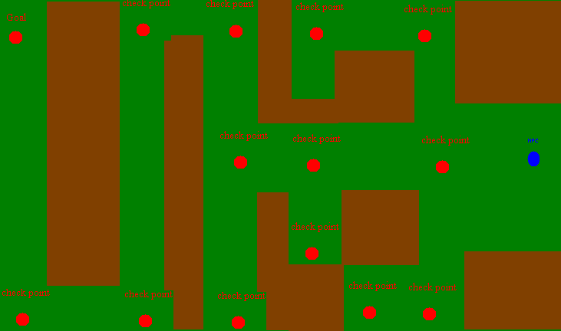

Slide 25
Utility-based agents

Slide 26
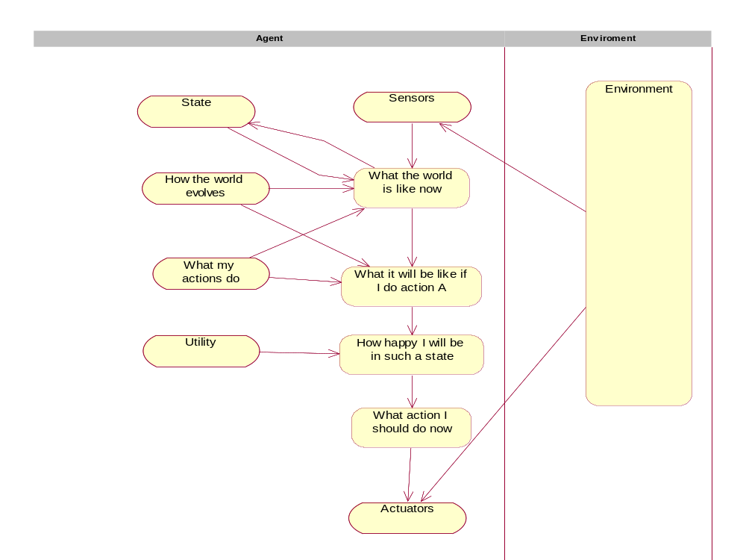

Slide 27
นำไปประยุกต์เป็นเกมคือ Scence:4 สั่งตัวละครเดินตามmapที่มีลักษณะเป็นทางเดินทางหลายทางและถึงgoalได้โดยใช้หลายpath
โดยส่วนที่Userต้องเพิ่มเขียนคือ
1 ตรงส่วนHow the world evolvesเราจะมีแผนที่มาให้ในเกมมีpositionที่เป็นไปตามลำดับแต่เป็นTree หรือGraphเพื่อให้userนำไปใช้search Positionแบบtraverse Treeให้เดินได้อย่างถูกต้อง หากเดินข้ามลำดับจะชนกำแพงและไปต่อไม่ได้
2 What my action do ใช้ในreturn actionเพื่อคำนวณการเดิน คู่กับ How the world evolves เพื่อหาGoal
3 Utility หาGoalที่เป็นไปได้ทั้งหมดแล้วตรวจสอบดูว่าGoalไหนใช้resourceของเราน้อยสุด(ในเกมของเราจะเลือกเส้นทางที่เจอศัตรูน้อยที่สุดจากเส้นทางทั้งหมดที่ทำให้ถึงเป้าหมาย)ก็ให้เลือกGoalนั้นได้Utility ให้return actionนั้นออกมาจนกว่าจะถึงเป้าหมายที่เดินตามทางพอใจที่สุด

Slide 28
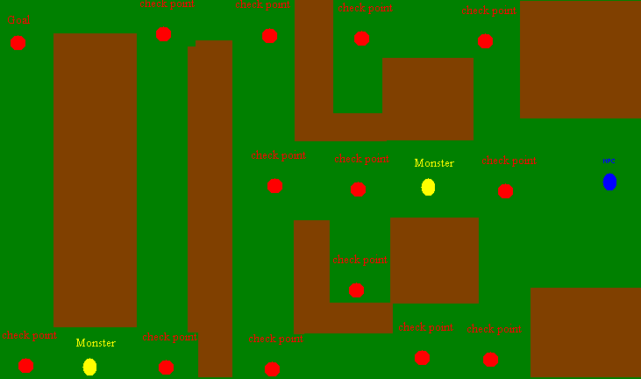
มี4pathที่ทำให้ถึงจุดหมาย(4Goal) ให้เลือกpath(goal)ที่มีmonsterน้อยที่สุด ต้องวิเคราะห์2ขั้นคือหาgoalก่อนแล้วค่อยหา Utility
ที่มีMonsterน้อยที่สุด

Slide 29
Learning Agent
learning element
performance element
Critic
Problem generator

Slide 30
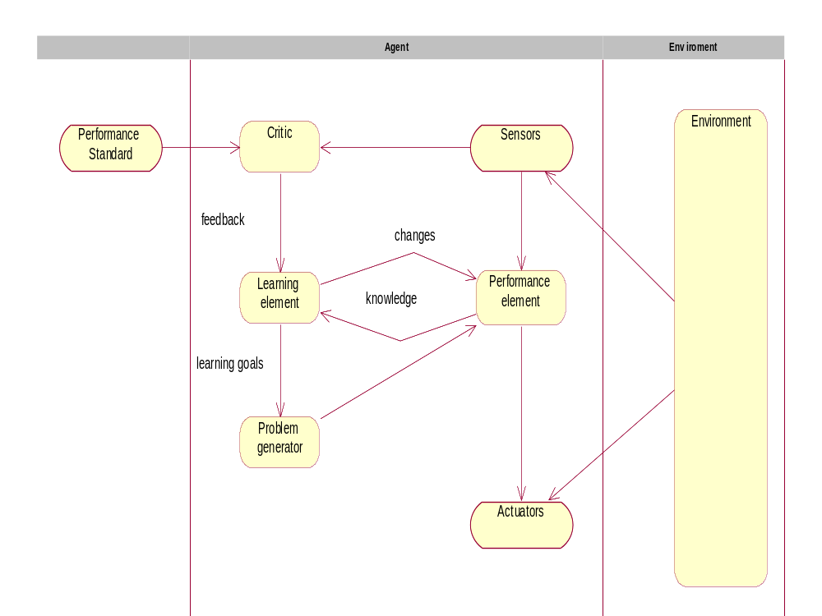

Slide 31
การประยุกต์ใช้ในเกม scence:5 จะทำเป็นการเรียนรู้การใช้skillของตัวagentเองโดยตัวAgentไม่รู้อะไรเลย userต้องป้อนprogramให้agentเลือกskillของตนเองมาทดลองใช้แบบลองผิดลองถูกแล้วเก็บไว้ในperformance elementซึ่ง skillแต่ละskillจะมีคุณสมบัติต่างกันเช่นความเร็วในการพุ่งเข้าหาศัตรู ระยะการกระจาย ธาตุในการโจมตี และความรุนแรง
1 Problem generator เนื่องจากเกมของเรามีความตั้งใจไว้ว่าจะทำเป็นRPGดังนั้น Problem generatorของเราคือสั่งให้ performance element ทำการทดลองใช้skillพิเศษของตัวละครที่เพิ่มขึ้นมาตอนที่level upจากค่าExp และเป้าหมายคือใช้skillนั้นให้เป็น

Slide 32
2 learning elementคือจะเป็นตัวปรับปรุงการใช้skillโดยพิจารณาตามmonster typeต่างๆ และการยืนเป็นกลุ่มห่างกันขนาดไหน และความเร็วของmagicเพื่อให้โดนโดยเป็นลักษณะของการคำนวณเพื่อตัดสินใจแล้วทำการปรับปรุง
3 performance elementคือนำผลการทดลองที่ดีที่สุดและเหมาะที่สุดในแต่ละสถานการณ์ที่มาทดลองไป(return action)
4 Criticจะเป็นตัวคอยส่งfeed backกลับมาที่learning elementว่าAgentควรทำหรือตัดสินใจอย่างไรให้มีการปรับปรุงperformance elementให้ดีขึ้นไปอีก เช่นว่า skillนี้เคยใช้กับmonsterที่อยู่เดี่ยวๆแล้วน่าจะยังทดลองใช้กับmonsterที่อยู่เป็นกลุ่มด้วยนะ

Slide 33
สรุปจากทฤษฎีบทข้างต้น
Requirement (For Who & For What)
-วัตถุประสงค์เป็นตัวตอบคำถามrequirementไปแล้ว
-เกมของเราจะสอนเด็กอายุ13ปีที่พอมีความรู้programmingมาบ้างและ
สอนเรื่องstructure of agent
Analysis( What we will go to do for the user)
-เราต้องdesign story lineเพื่อให้เกมสนุก
-เราต้องทำEngine gameของเราให้support RPGและAction
Design( How we will do for the user)
-เราจะสอนโดยประยุกต์จากทฤษฎีดังกล่าวตาม มากำหนดให้user
เขียนเฉพาะส่วนลงไป แล้วให้แสดงผลอย่างถูกต้อง หากuserไม่เข้าใจconcept
แล้วพยายามเขียนแบบผิดหลักก็จะไม่รู้ว่าcomponentบางส่วนทำงานอย่างไร
ก็ไม่ผ่านด่านนั้นอยู่ดี

Slide 34
เป้าหมายและความใฝ่ฝันสูงสุดของผู้สร้างที่อยากจะพัฒนาEngineต่อ
1 Software-Hardware component engine AI Simulator
2 3D simulation Engine
3 Datastructure 3D Edutainment Game
4 Real AI simulator for Advance Level (using algebra language)
5 ทำเกม

Slide 35
TOOL ที่ใช้ในการพัฒนา
1 Visual C++ ,Direct X 9.0 SDK (for game & engine)
2 3DS Max 6,Deep Exploration 3.5 (for graphic modeling)
3 Python Win IDE (for script interpreter)

Slide 36
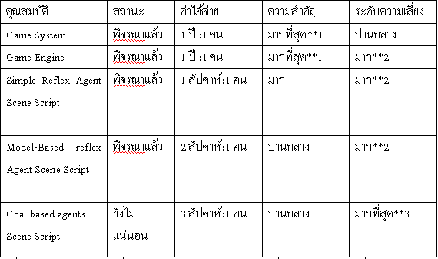
The Unified Software Development Process
Feature List

Slide 37
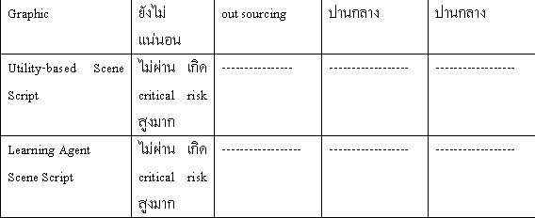

Slide 38
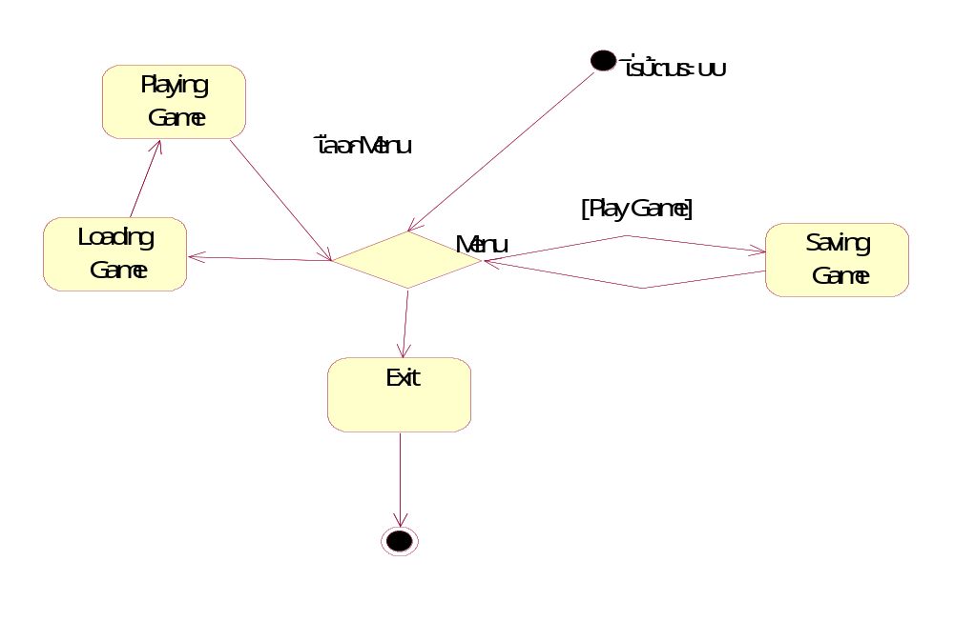
Business Model

Slide 39
Functional Requirement

Slide 40
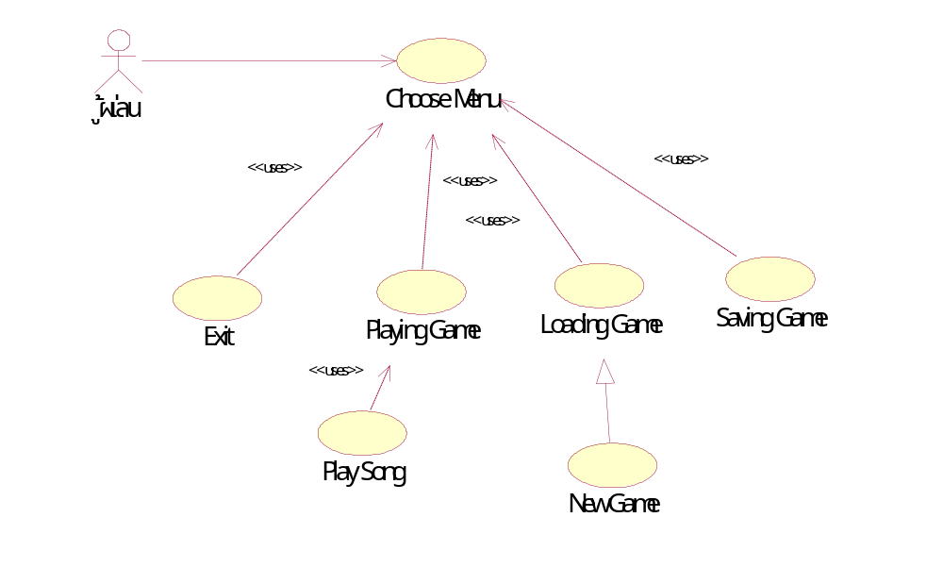
Main Use Case Diagram

Slide 41
use case playing game

Slide 42
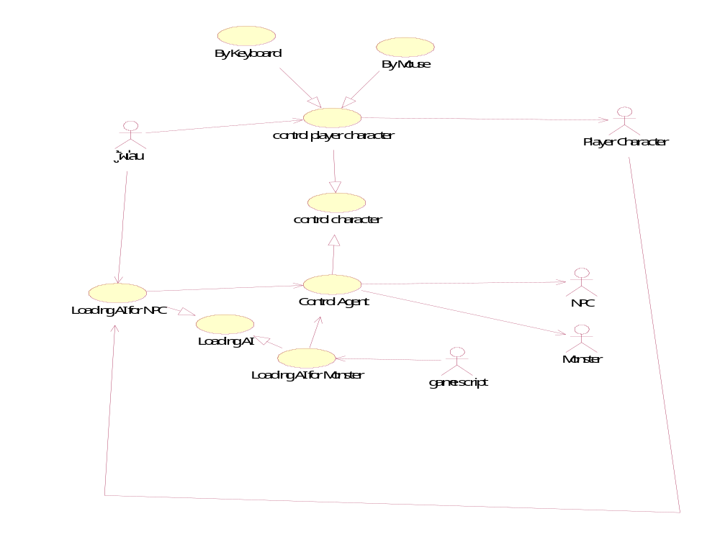
Control with Character Use case diagram

Slide 43
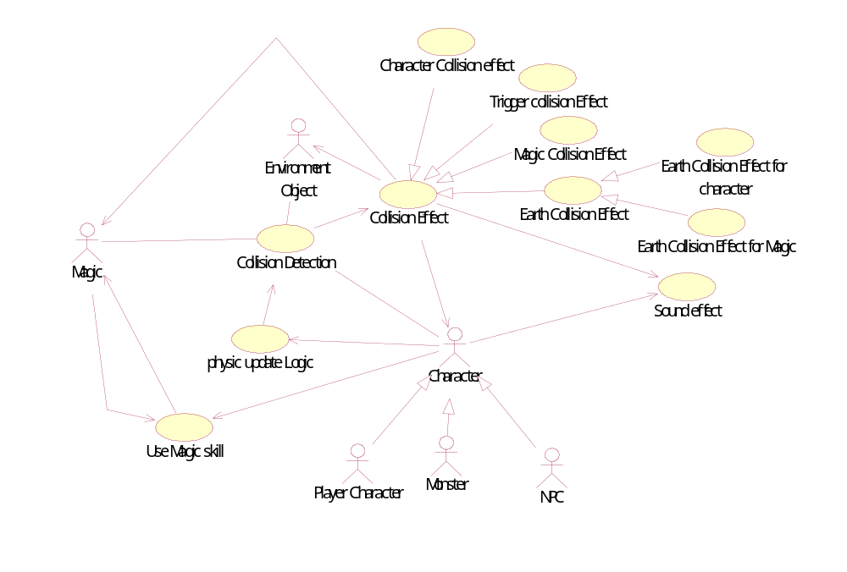
Game Rules Use Case Diagram

Slide 44
Non Funtional Requirement

Slide 45
1 Game Systemต้องsupport Game Engineที่สามารถรัน AI script
2 ความสามารถของภาษาscriptต้องอยู่ในระดับสูงพอที่จะsupport Goal –based agentเป็นอย่างน้อยและควรทำrecursiveได้เพื่อการsearch
3 ต้องมีperformanceที่เร็วพอที่จะไม่รบกวนresourceตัวอื่น

Slide 46
GUI Prototype
(ขออภัยผมไม่มีมือgraphicนะ!!)

Slide 47
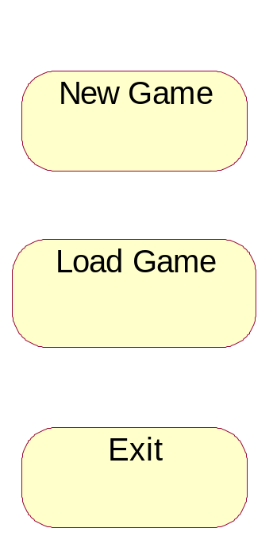
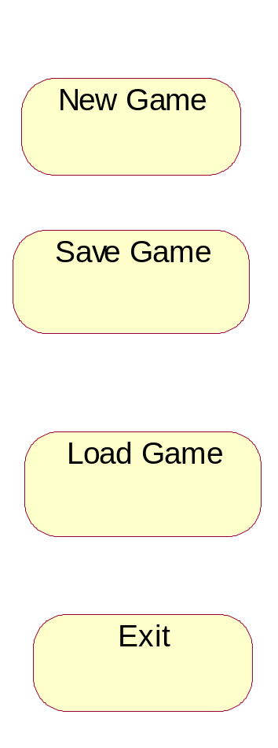
ต้นแบบGUIก่อนเข้าเกม
ต้นแบบGUIตอนเล่นเกม

Slide 48
Analysis

Slide 49
Analysis use case view
เราจะใช้sequence diagramอธิบายในแต่ละuse caseของUse case Diagram

Slide 50
Use case Diagram
Main Menu

Slide 51
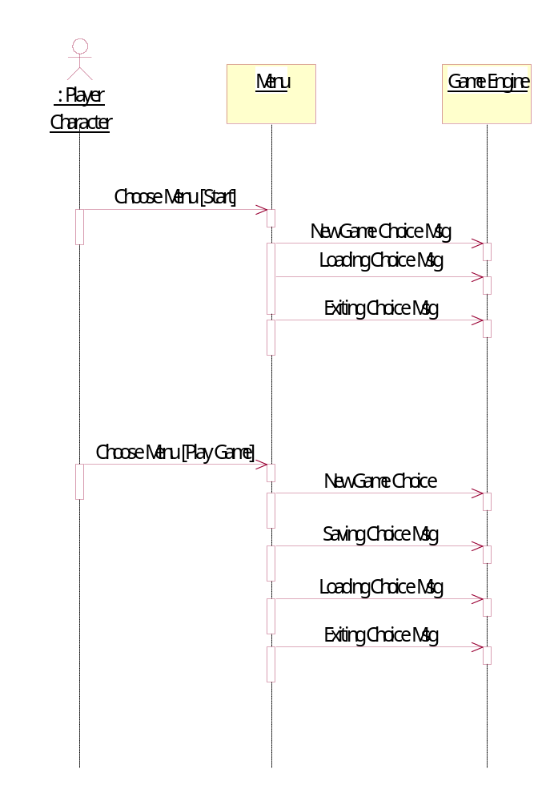
Use case choose Menu

Slide 52
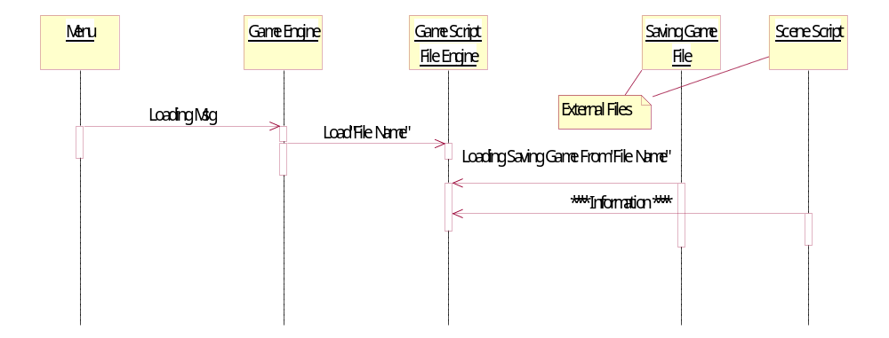
Use Case Load Game(1)

Slide 53
attributesคร่าวๆที่ส่งใน information เพื่อนำไปใช้ในการload
1 Map
1.1 ID
1.2 Name
1.3 Trigger Map
1.4 Trigger Event {Monster born,Link to other Map}
1.5[Sound_file.wav]_Listของtrigger
1.6 [Map Model.x]
1.7[Song_file.mid]

Slide 54
2 Character Information
2.1 ID
2.2 Name
2.3 Type {PC NPC Monster}
2.4 Max Hp
2.5 Max Sp
2.6 basic attack
2.7 Defend
2.8 Element
2.9 Weapon_Use (in Hand)
2.10 Weapon_List (Tree Or Link_List)
2.11Verocity
2.12Skill_List(Tree Or Link_List)
2.13[AI_File_Name AI.Py]
2.14[Model_Vertex_File Model.MD2]
2.15[Model_texture_file Model.BMP] _List
2.16[Sound_file.wav]_List

Slide 55
3 Weapon Information[1 Weapon สามารถเกิดได้หลายMagic ]
3.1 ID
3.2 Name
3.3 Physic Attack
3.4 Effect_List {Magic}
3.5[Model_Vertex_File Model.MD2]
3.6[Model_texture_file Model.BMP] _List
3.7 [Sound_file.wav]_List

Slide 56
4 Skill Information [1 skill สามารถเกิดได้หลายMagic]
4.1 Skill ID
4.2 Skill Name
4.3 Physic Attack
4.4 Effect_List {Magic}
4.5[Sound_file.wav]_List

Slide 57
5 Magic Information ^=Born by 3 & 4=^
5.1 Magic ID
5.2 Magic Name
5.3 Physic Attack
5.4 Element_List (type&Damage) {Fire,Water,Lighting,Earth,Poision,Holy}
5.5[AI_File_Name AI.Py] //Magic MoveMent
5.6[Model_Vertex_File Model.MD2]
5.7[Model_texture_file Model.BMP] _List
5.8[Sound_file.wav]_List
5.9 Effect_List {Magic}

Slide 58
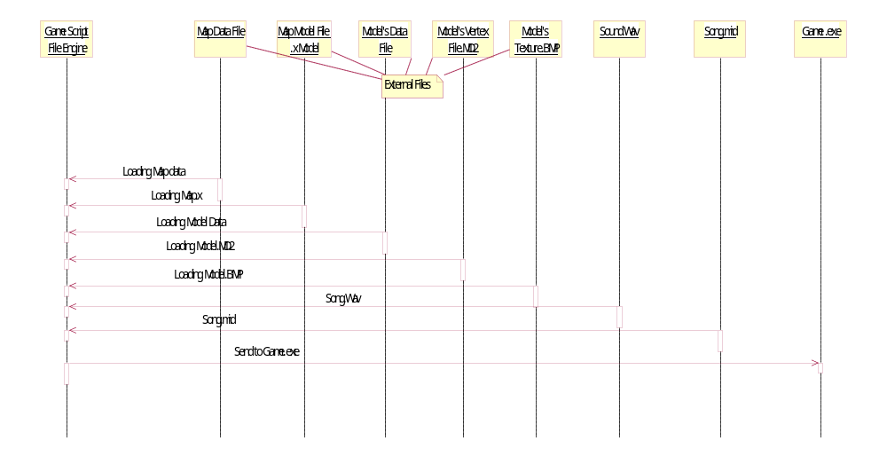
Use Case Load Game(2)

Slide 59
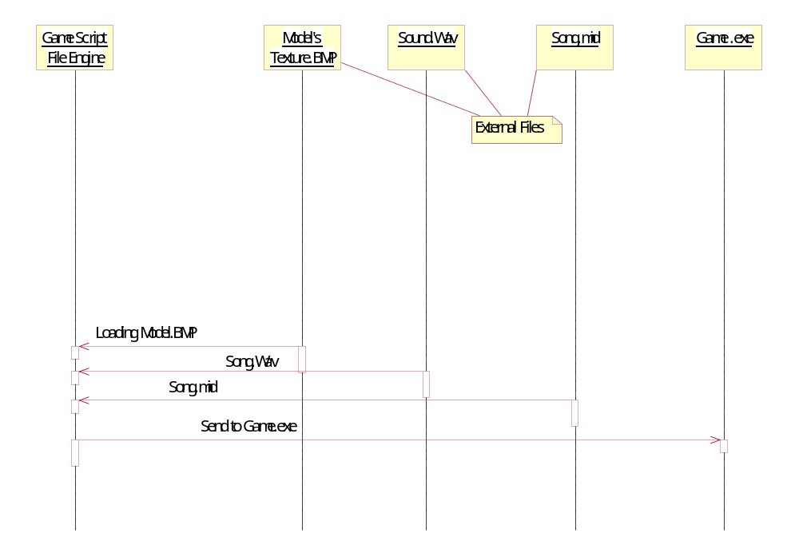
Use Case Load Game(3)

Slide 60
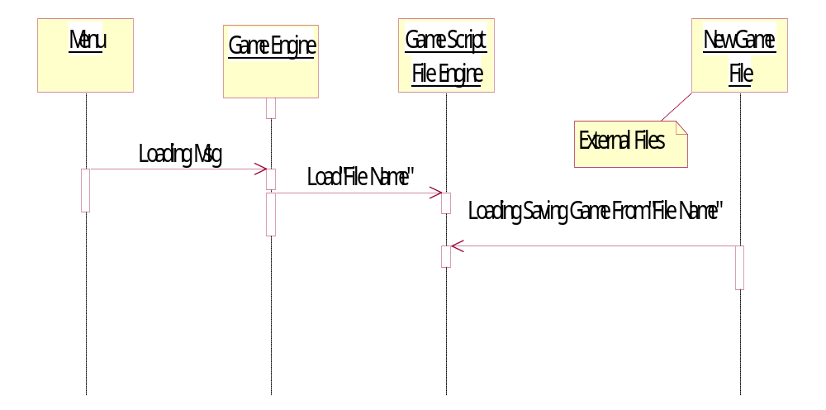
Use case New Game

Slide 61
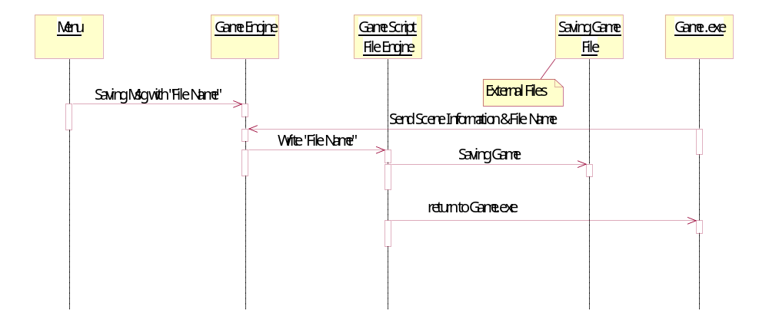
use case Saving Game

Slide 62
use case Exit Gameจะไม่มีsequence diagramอธิบายตรงส่วนนี้เพราะมีแต่การclearค่าในระดับphysicalซึ่งเก็บไว้อธิบายในlogical viewอีกที
use case Play Songจะไม่มีsequence diagramอธิบายตรงส่วนนี้เพราะมีแต่การprocessซึ่งเก็บไว้อธิบายในlogical viewอีกที

Slide 63
use case playing game

Slide 64
Control with Character Use case diagram

Slide 65
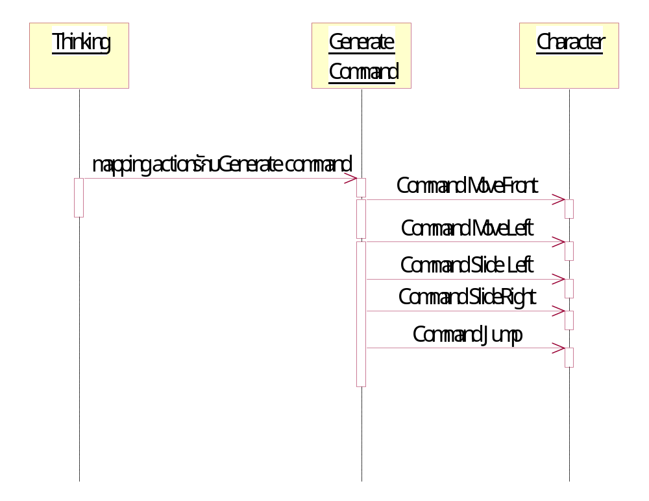
Use case control character

Slide 66
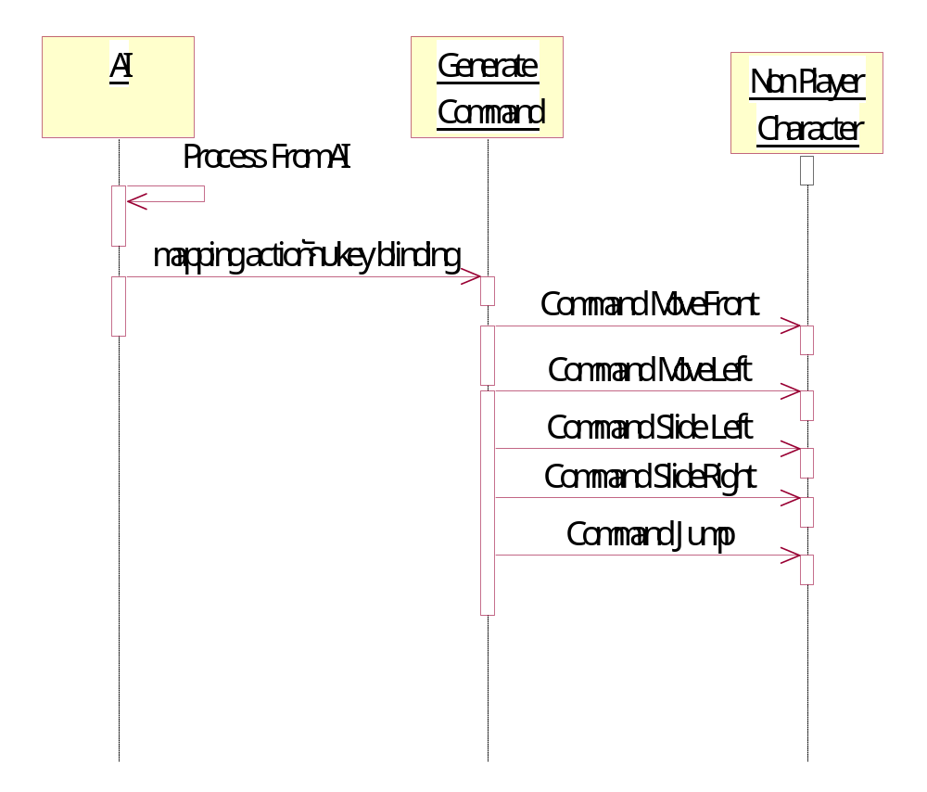
Use case Control Agent

Slide 67
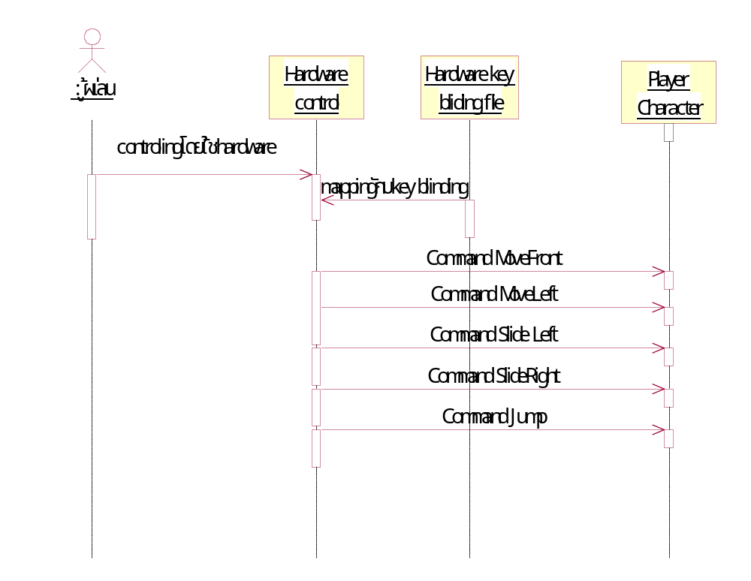
Use case control player character

Slide 68
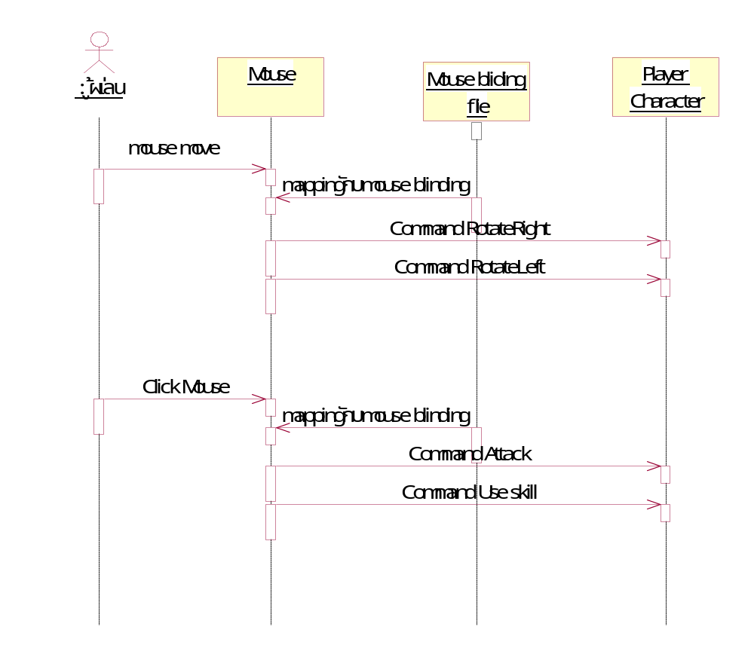
Use case BY MOUSE

Slide 69
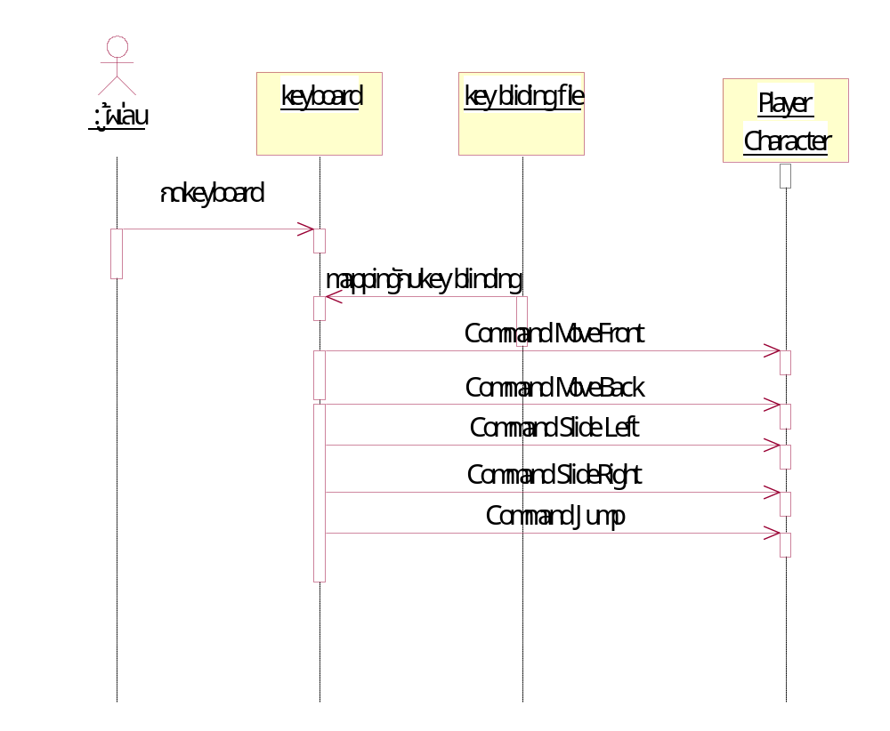
Use case BY KEYBOARD

Slide 70
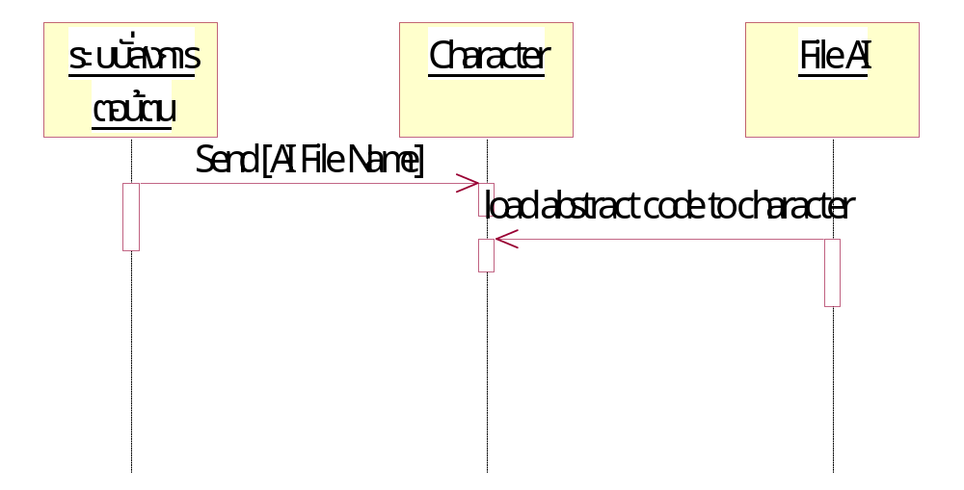
Use case Loading AI (Abstract)

Slide 71
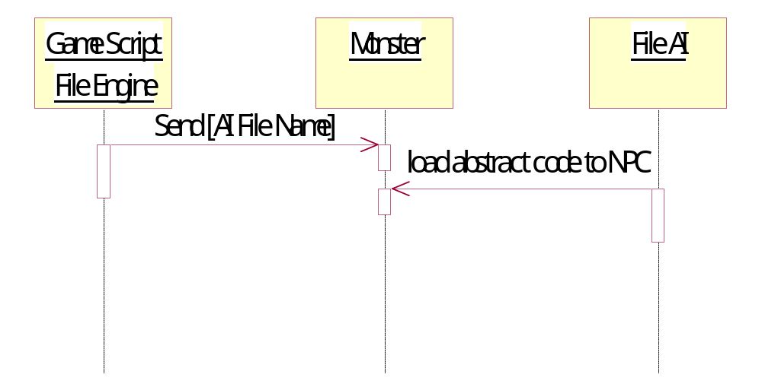
Use case Loading AI for Monster

Slide 72
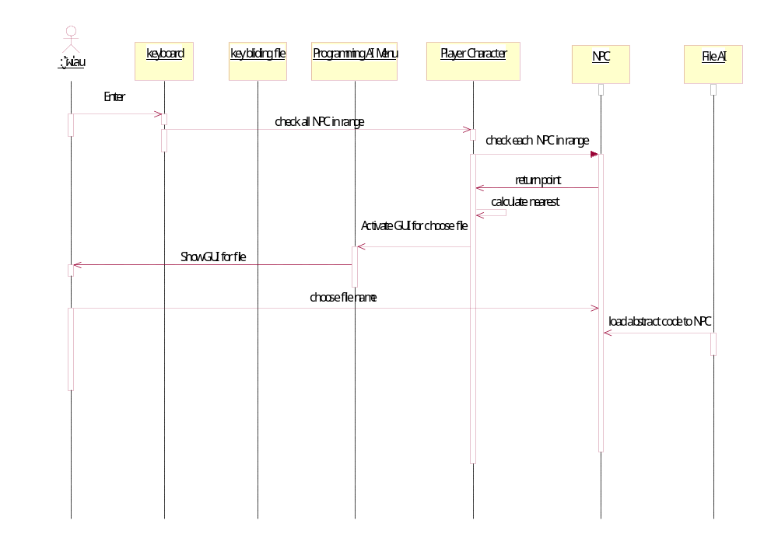
Use case Loading AI for NPC

Slide 73
Game Rules Use Case Diagram

Slide 74
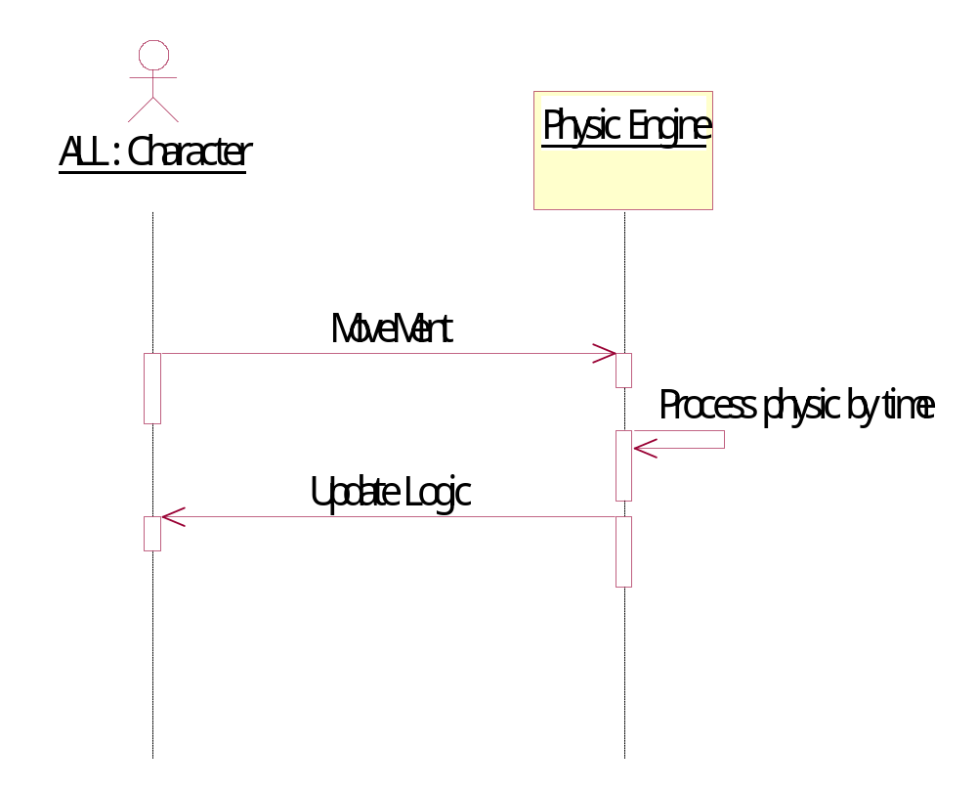
use case physic update Logic

Slide 75
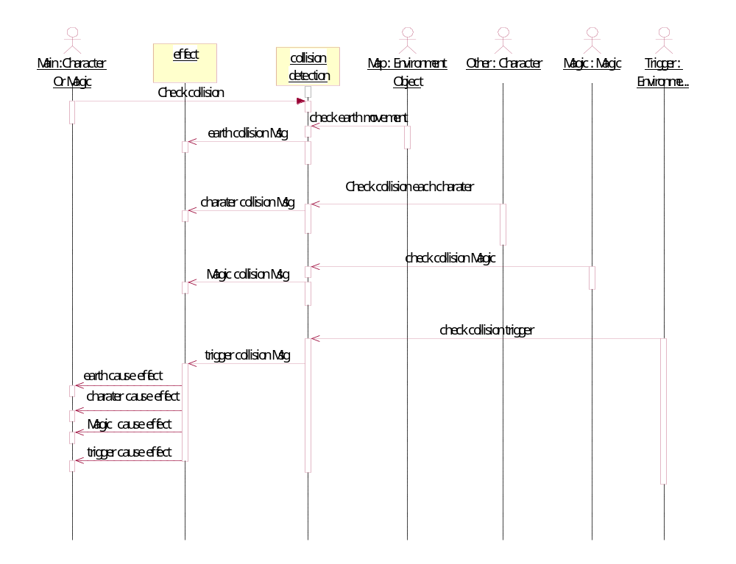
Use case Collision Detection

Slide 76
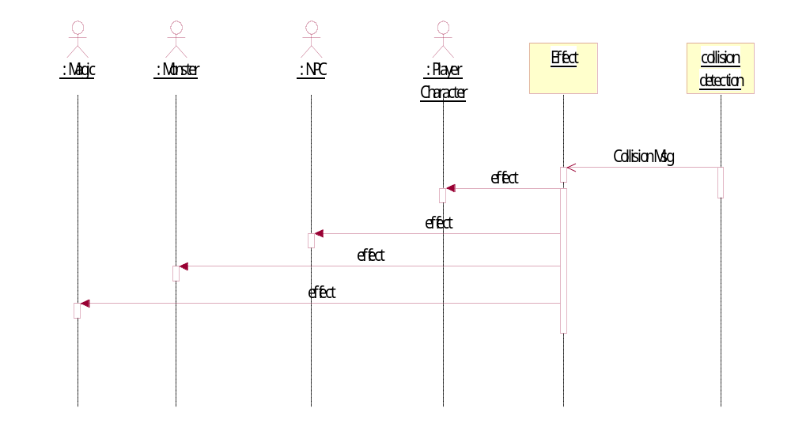
Use Case Collision Effect (abstract)

Slide 77
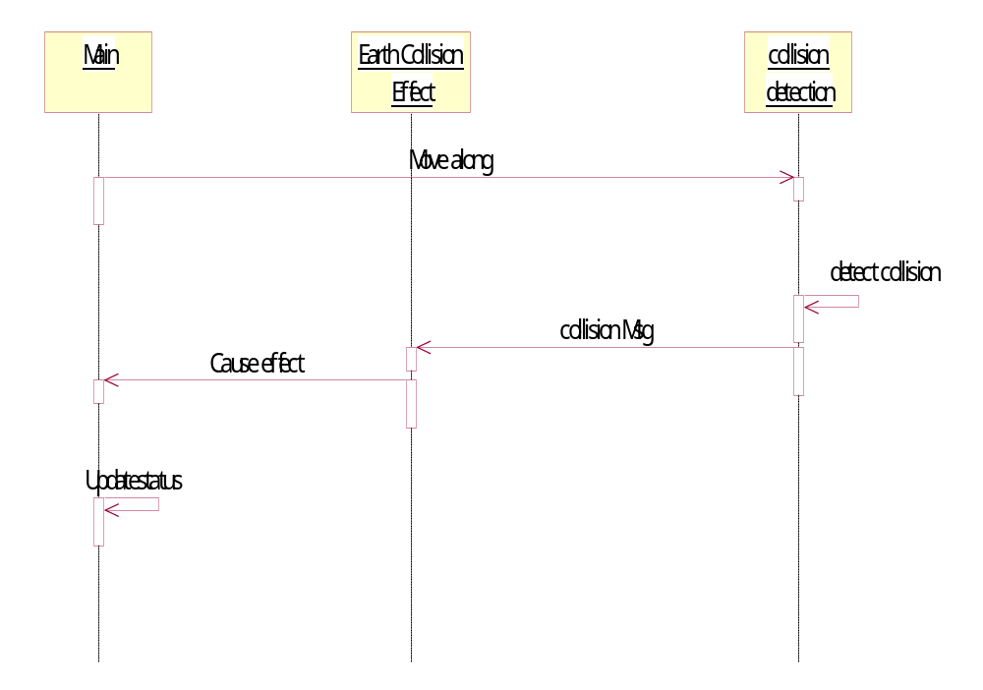
Use case Earth Collision Effect (abstract)

Slide 78
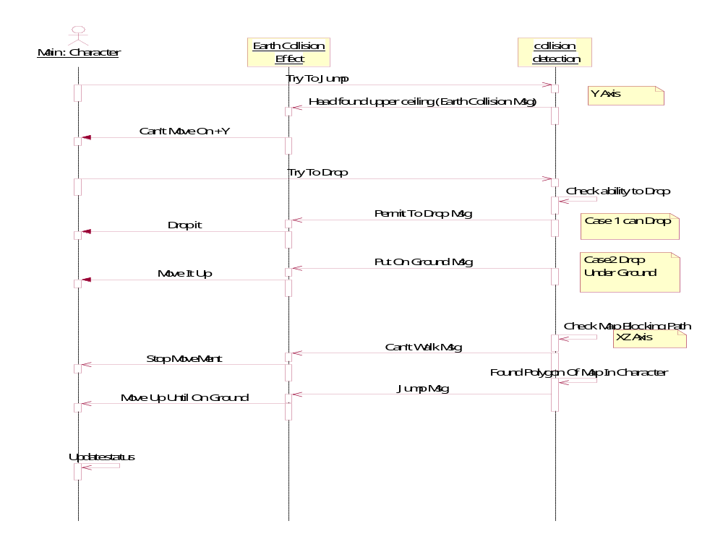
Earth Collision Effect for character

Slide 79
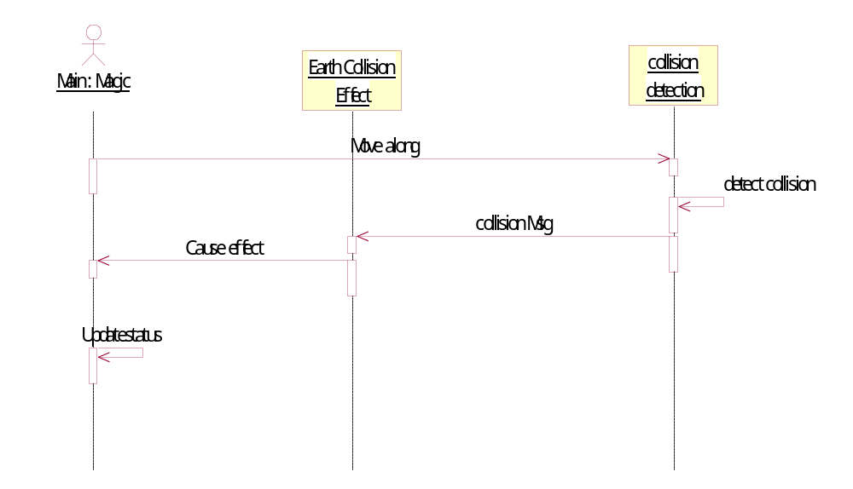
Earth Collision Effect for Magic

Slide 80
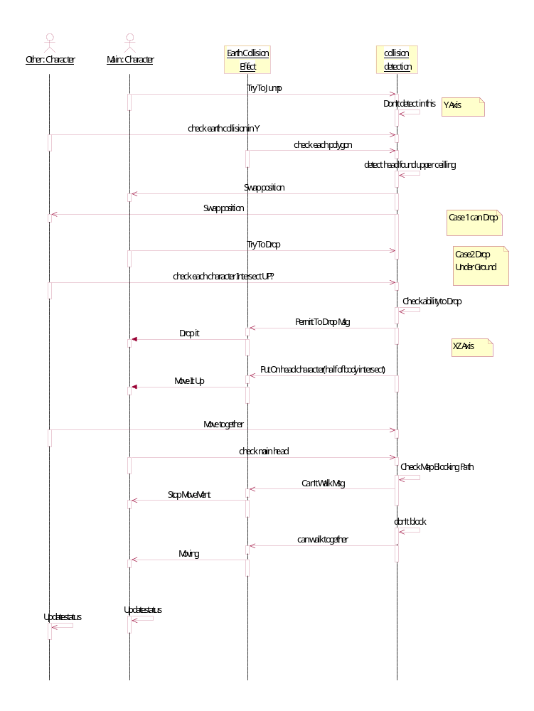
Use case Character Collision effect

Slide 82
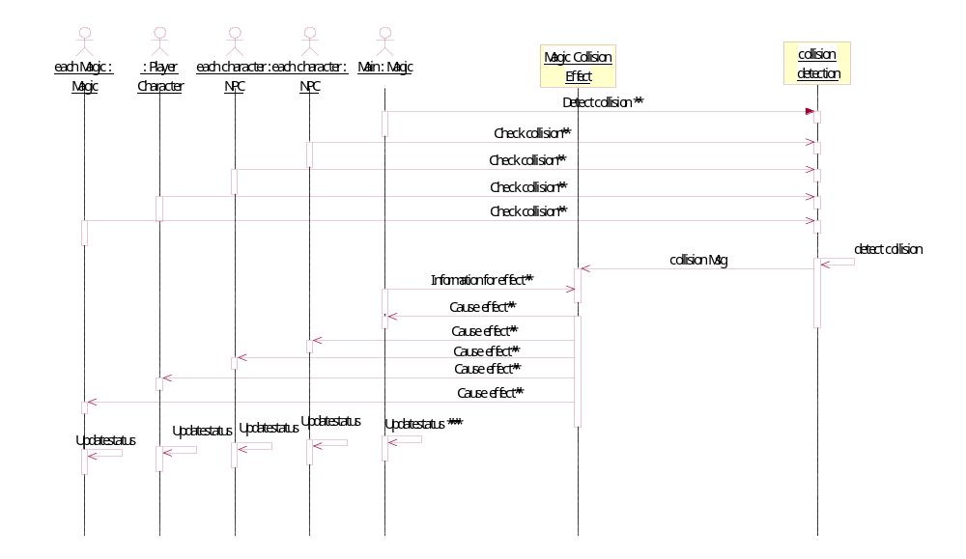
Use case Magic Collision Effect

Slide 83
สรุปเราได้attributeของmagicเป็น
Magic ID
physic attack
Element_list
Type of Owner
Position
radius

Slide 84
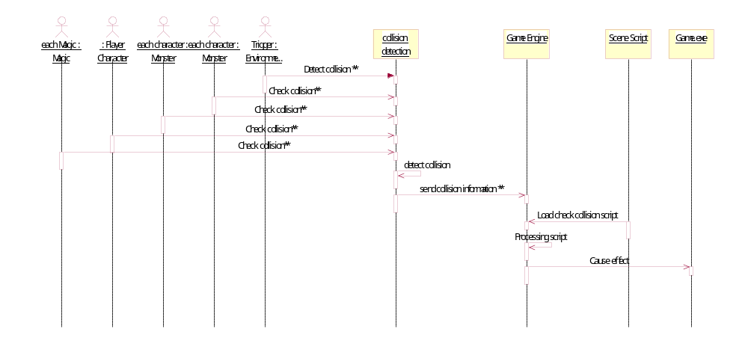
Use case Trigger collision Effect

Slide 86
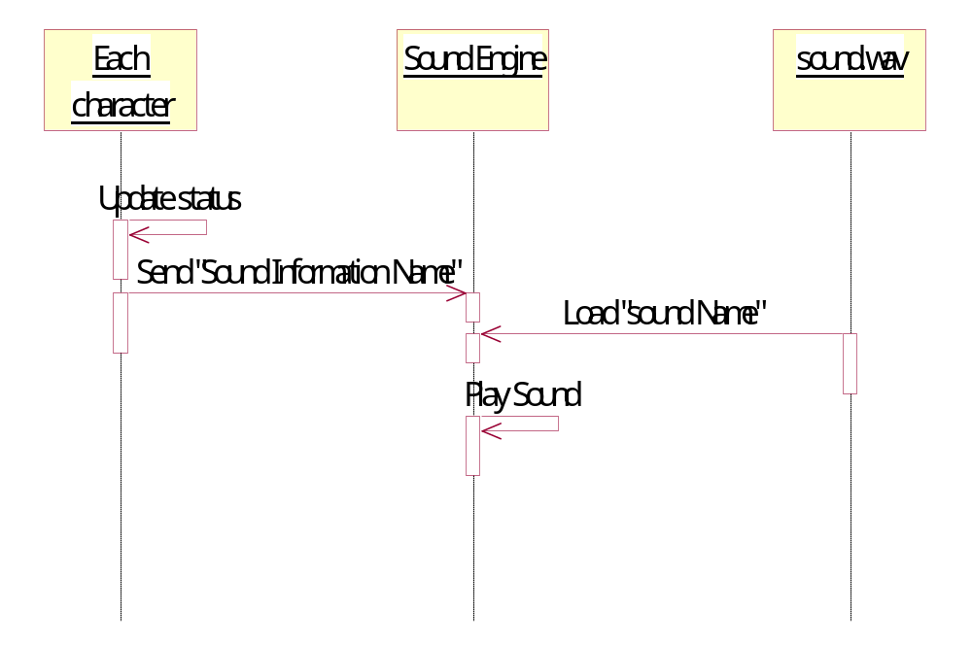
use case Sound effect

Slide 87
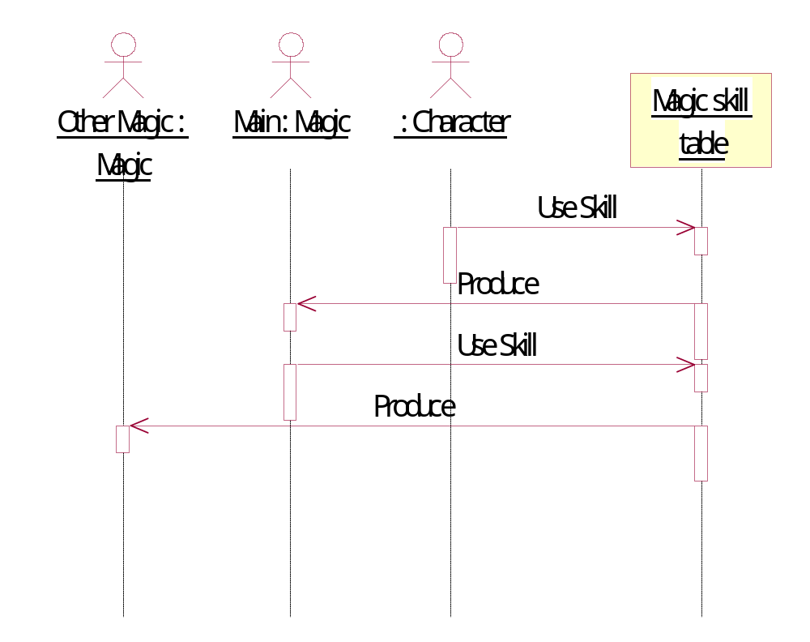
use case Use Magic skill

Slide 88
บรรณานุกรม (Bibliography)
1 เทคนิคด้านspecial effect อ้างอิงโดย Role Playing game programming ของJim Adams
2 บทความช่วงอายุที่สัมพันธ์กับการเรียนรู้อ้างอิงโดย Renu Ahuja, Sugata Mitra, Rashmi Kumar and Monica Singh “Education Through Digital Entertainment”**
3 บทความด้านedutainmentโดย J.Ajdari ,I.Aulaskari ,J.brown
“Edutainment in educational environments” **
4 The Unified Software Development Process
โดย Grady Booch, James Rumbaugh , Ivar Jacobson
5 Web Application Development Process and Methodology Using UMLโดย ผศ. อภิเนตร อูนากุล
6 ภาษาPython www.python.org
**หมายเหตุ web เรื่องEdutainment มีการเปลี่ยนLinkเลยขอใช้วิธีsearchหาชื่อบทความเอานะครับ

Slide 89
7 เรื่อง Structure of Agent อ้างอิงโดย
Artificial Intelligence A Modern Approach
Stuart Russell & Peter Norvig

Slide 90
ตัวอย่างภาพในเกม

Slide 91
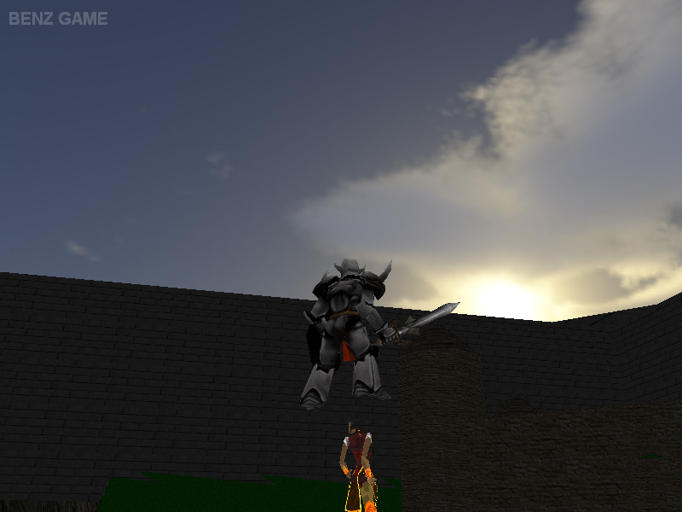

Slide 92
